Slide 1


Slide 2
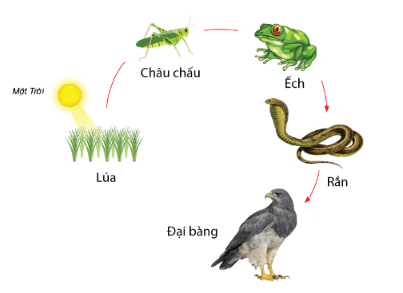
Quan sát hình 1 và cho biết cây lúa có vai trò gì đối với chuỗi thức ăn.
Cây lúa cung cấp thức ăn cho động vật, đứng đầu chuỗi thức ăn

Slide 3

- Trình bày được vai trò quan trọng của thực vật đối với việc cung cấp thức ăn cho con người và động vật.

Slide 4
Hoạt động 1: Thực vật cung cấp thức ăn cho con người và động vật

Slide 5
Thực vật có khả năng tổng hợp chất dinh dưỡng từ khí các-bô-níc, nước và chất khoáng dưới tác dụng của ánh sáng mặt trời. Nhưng động vật và con người không thể tự tổng hợp chất dinh dưỡng như thực vật mà phải lấy thức ăn từ thực vật và động vật khác.

Slide 6
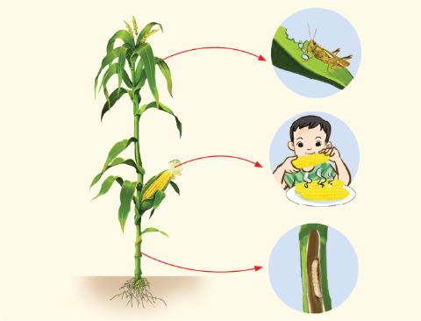
Quan sát hình 2 và trả lời các câu hỏi:
Thức ăn của động vật và con người được lấy từ đâu?
Các bộ phận nào của cây ngô có thể được dùng làm thức ăn cho con người và động vật?

Slide 7

Thức ăn của động vật và con người được lấy từ đâu?
Thức ăn của động vật và con người được lấy từ thực vật.

Slide 8
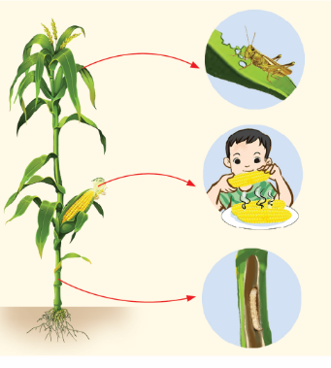
Các bộ phận nào của cây ngô có thể được dùng làm thức ăn cho con người và động vật?
Các bộ phận của cây ngô có thể làm thức ăn cho người và động vật là: lá, bắp (quả), thân.

Slide 9
Nêu thêm về một số bộ phận khác của cây có thể dùng làm thức ăn cho người và động vật.

Slide 10

Gần như tất cả các bộ phận của thực vật đều có thể dùng làm thức ăn cho người và động vật.

Slide 11
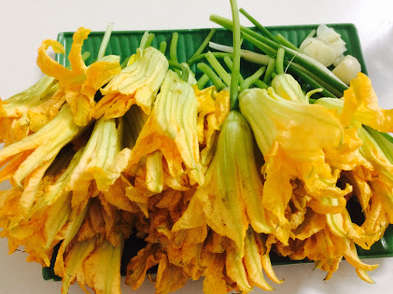
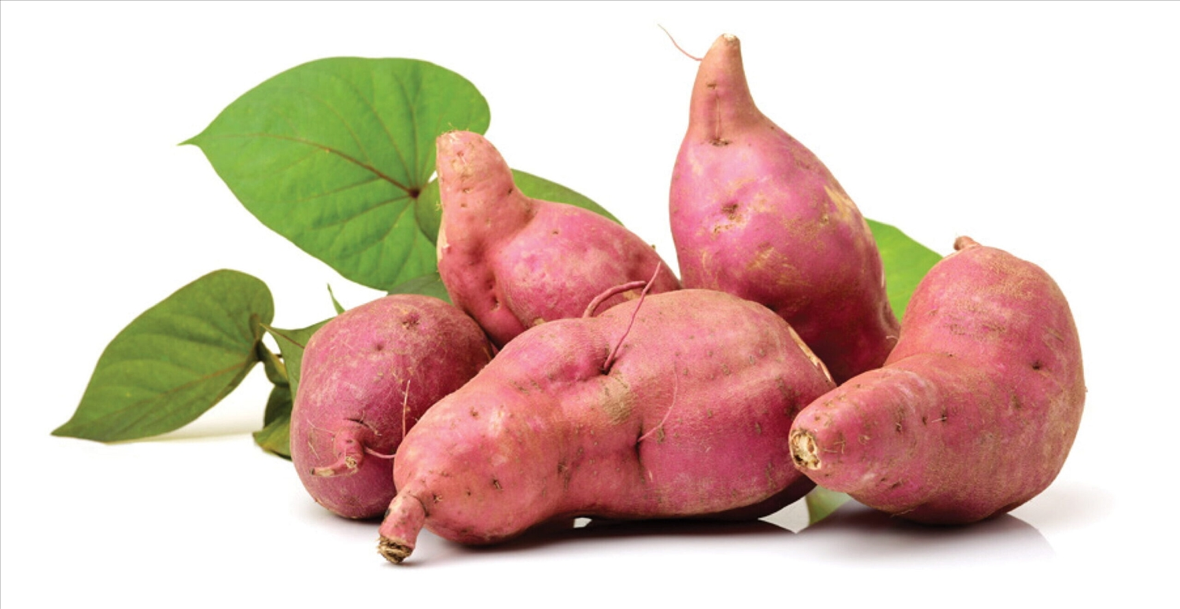
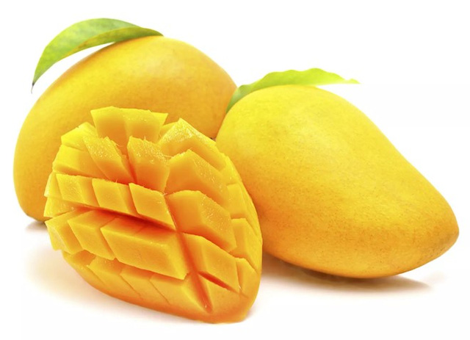

Slide 12
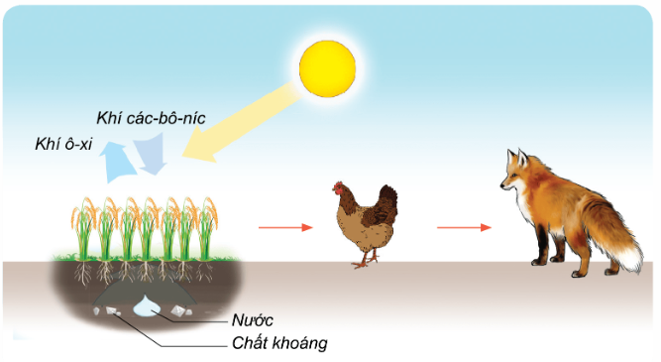
Quan sát hình 3 và trả lời các câu hỏi:
“Thức ăn” của cây lúa trong hình là gì?
Thức ăn của gà và cáo là gì?

Slide 13
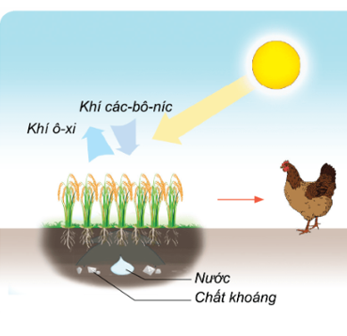
“Thức ăn” của cây lúa trong hình là gì?
Cây lúa sử dụng năng lượng ánh sáng mặt trời, nước, chất khoáng và khí các-bô-níc làm “thức ăn”

Slide 14
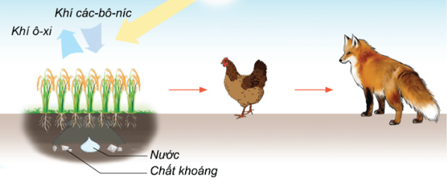
Thức ăn của gà và cáo là gì?
Con gà ăn hạt lúa. Con cáo ăn con gà, không ăn lúa.

Slide 15
Em có nhận xét gì về vai trò của thực vật trong việc cung cấp thức ăn cho con người và động vật?

Slide 16
Thực vật tạo ra và cung cấp nguồn thức ăn nuôi sống chính thực vật và các sinh vật khác như con người và động vật.

